Slide 1
Je me présente.
Notes:
PP introducing key sentences: Comment-tu t’appelles? Je m’appelle Quel âge as – tu? J’ai... ans

Slide 2

Comment tu t’appelles?
Bonjour,
je m’appelle Coccinelle.

Slide 3
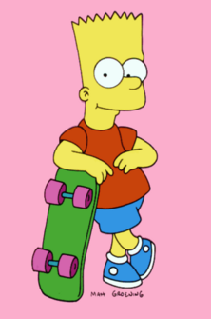
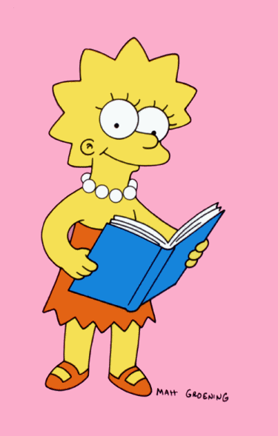
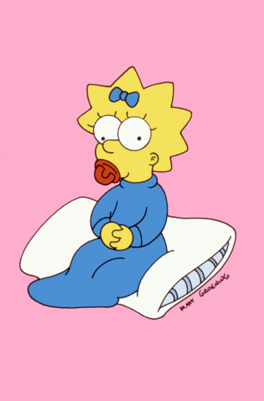
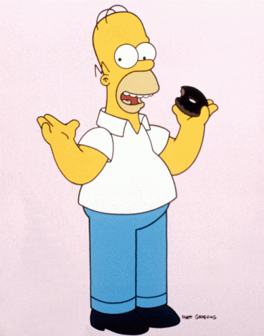
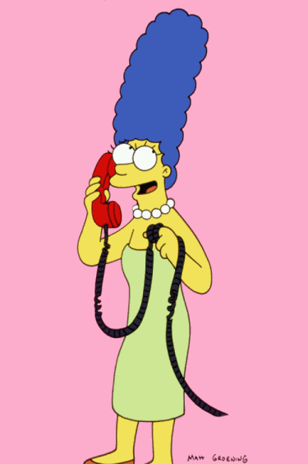
Comment tu t’appelles?
On parle un peu!
Bart
Lisa
Maggie
Bonjour,
je m’appelle
Homer
Marge
Nino
Notes:
1-2 mins activity on their table use introduce themselves using the characters names.

Slide 4

Guess the missing letters
Co_men_ t_ t’_pp_ _les?
Bon_ _ _ _
J_ _’a_ _elle Co_ _inel_ _
Notes:
Correction :
Comment tu t’appelles?
Bonjour,
je m’appelle Coccinelle

Slide 5
Quiz: 1st to write all the sentences on a MWB wins
What is your name ?
Comment tu t’appelles?
My name is ....
Je m’appelle
Say your name
Je m’apelle Madame Duguet
Notes:
Timed quiz: 1st to write all the sentences on a MWB wins

Slide 6
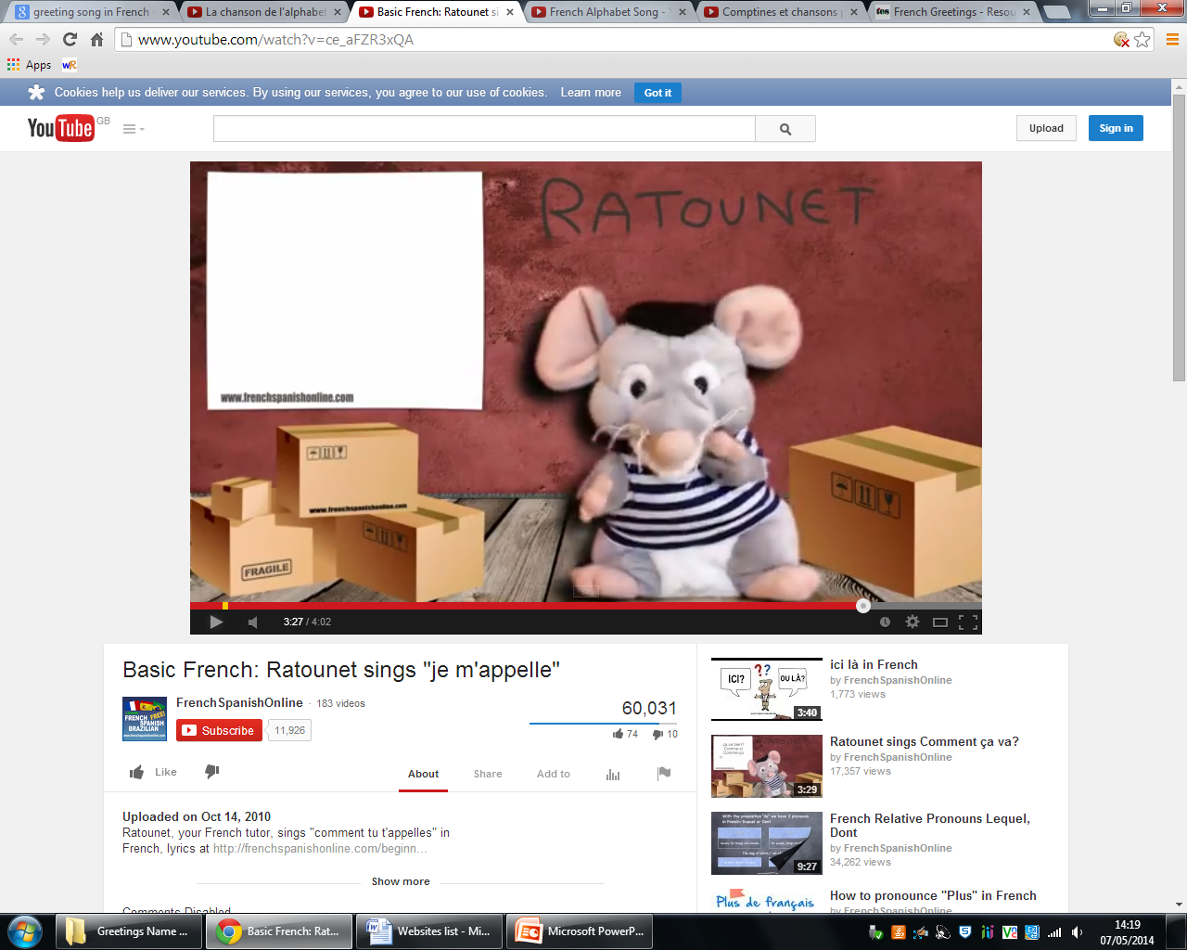


Ratounet chante http://www.youtube.com/watch?v=ce_aFZR3xQA
Comment, comment, comment tu t'appelles?
Je m'appelle Ratounet.
Comment, comment, comment tu t'appelles?
Je m'appelle Ratounet x3
Si tu m'appelles
Moi, je suis là
Si tu m'appelles
Je suis pour toi
Comment, comment, comment tu t'appelles?
Je m'appelle Ratounet
Comment, comment, comment tu t'appelles?
Je m'appelle Ratounet
Si tu m'appelles
Moi, je suis là
Si tu m'appelles
Je suis pour toi
Comment, comment, comment tu t'appelles?
Je m'appelle ..........
Comment, comment, comment tu t'appelles?
Je m'appelle ..........
Notes:
Je m’appelle (4:02)

Slide 7
On répète ( let’s repeat together)
1
2
3
4
5
6
7
8
9
10
un
deux
trois
quatre
cinq
six
sept
huit
neuf
dix

Slide 8
On répète ( let’s repeat together)
1
2
3
4
5
6
7
8
9
10
un
deux
trois
quatre
cinq
six
sept
huit
neuf
dix

Slide 9
Write the missing numbers.
1
2
3
4
5
6
7
8
9
10
un
deux
trois
quatre
cinq
six
sept
huit
neuf
dix
Notes:
1,3,6,9

Slide 10
Write the missing numbers.
un
deux
trois
quatre
cinq
six
sept
huit
neuf
dix
Notes:
Even numbers

Slide 12
Quelle âge as – tu?
J’ai neuf ans.

Slide 13
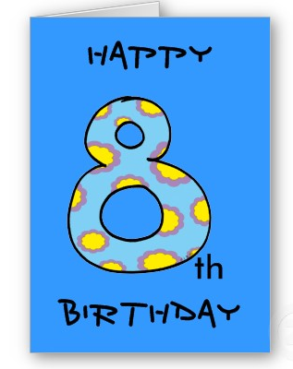


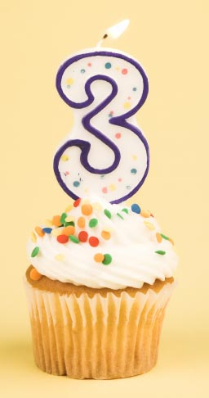
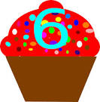

Quel âge as-tu?
J’ai ... ans
Notes:
In pairs use questions and number to talk
MWB: T says numbers in french pupils write them
Noughts & crosses Pupils says numbers and cross it

Slide 14
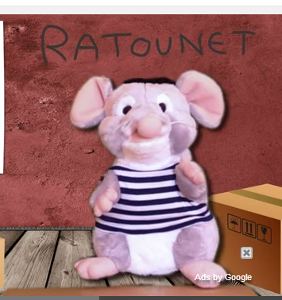
On compte 1 à 10 http://www.youtube.com/watch?v=zh9oDnNKVGM
1, 2, 3, 4, 5, 6, 7, 8, 9, et 10, et 10
Je compte sur mes doigts
1, 2, 3
Je compte aussi sur toi
4, 5, 6
Je compte sur mes doigts
7, 8, 9
Et c'est presque fini
Et 10, et 10
1, 2, 3, 4, 5, 6, 7, 8, 9, et 10, et 10
Je compte sur mes doigts
1, 2, 3
Je compte aussi sur toi
4, 5, 6
Je compte sur mes doigts
7, 8, 9
Et c'est presque fini
Et 10, et 10

Slide 16
Quelle est la date de ton anniversaire?

Slide 17
Mon anniversaire est le …… ……… ……..

